Slide 1

scikit learn
四資管三甲 40341102 呂倩綾
四資管三甲 40341108 許巧欣

Slide 2

Python中的機器學習
什麼是機器學習?
是人工智慧的其中一個分支。機器自動學習識別數據內的規律，憑找到的規律讓電腦程式能作出高度準確的預測。

Slide 3

構建於現有的
NumPy(維度陣列與矩陣運算)
SciPy(科學計算)
matplotlib(是一個繪圖庫)
IPython(加強的交互解釋器)
Sympy(數學代數運算)
Pandas(數據結構和分析)
簡單且高效的資料探勘、資料分析的工具。
對所有人開放，且在很多場景易於復用。
BSD證書下開源。

Slide 4
按算法功能分類
監督學習
非監督學習
分類
回歸
聚類
分類
用在訓練預測已經標記的數據集的類別，Ex:辨別圖片
回歸
估計兩種變量之間關係的統計過程，Ex:預測房價
聚類
在沒有標記的情況下去分類數據，使數據變得有意義

Slide 5
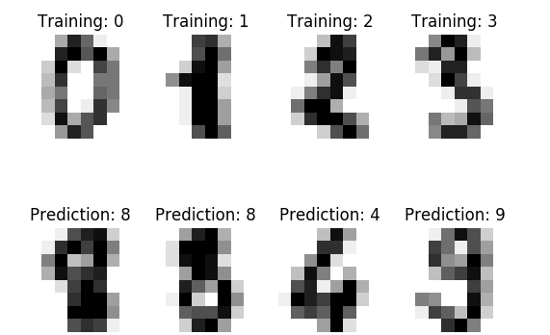
以圖像識別中識別數字為例
scikit-learn 是一個用於資料探勘和分析的 Python 庫，完全開源並封裝了很多機器學習的算法，我們可以很方便得對其提供的 SVM 算法進行訓練並將其用於實際應用場景，解決一些數據量不是很大的問題。
使用scikit-learn識別圖片，表示的實際數字。

Slide 6

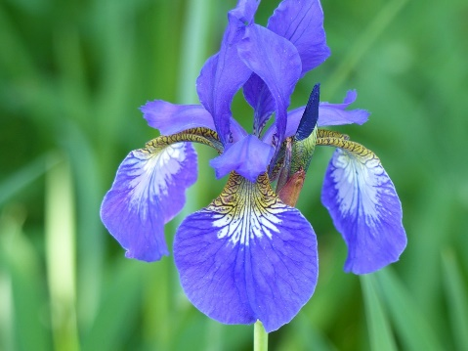

範例-1 THE IRIS鳶尾花資料集

Slide 7
範例-1
# coding = utf-8 from sklearn import datasets from sklearn.model_selection import train_test_split from sklearn.neighbors import KNeighborsClassifier ##將鄰近的點相連，去模擬出預測值 import numpy as np import matplotlib.pyplot as plt iris = datasets.load_iris() ## 從資料庫裡載入iris的資料 iris_X = iris.data ## iris的屬性，例如花瓣的長寬、花萼的長寬 iris_y = iris.target ## iris的分類 print(iris_X[:2]) ## 顯示前2筆 print(iris_y) print(np.unique(iris.target)) ## 重複的值不顯示

Slide 8
X_train, X_test, y_train, y_test = train_test_split(iris_X, iris_y, test_size=0.3) ## 將iris_X和iris_y這2個數據集分成訓練集和測試集，其中測試集佔數據集的30% print(X_train[:2]) ## 顯示屬性的訓練集(前2筆) print(X_test[:2]) ## 顯示屬性的測試集(前2筆) print(y_train) ## 顯示分類的訓練集 print(y_test) ## 顯示分類的測試集 knn = KNeighborsClassifier() print(knn.get_params()) ## 取出之前定義的參數 knn.fit(X_train, y_train) ## 訓練模型 print(knn.predict(X_test)) ## 預測測試集的數據 print(y_test) ## 真實值

Slide 9
畫出2D圖
x_min, x_max = iris_X[:, 0].min() - .5, iris_X[:, 0].max() + .5 y_min, y_max = iris_X[:, 1].min() - .5, iris_X[:, 1].max() + .5 plt.figure(2, figsize=(10, 8)) # plt.clf() # Plot the training points plt.scatter(iris_X[:, 0], iris_X[:, 1], c=iris_y, cmap=plt.cm.Paired) plt.xlabel('Sepal length') plt.ylabel('Sepal width') plt.show()

Slide 10
畫出3D圖
from mpl_toolkits.mplot3d import Axes3D
## 3D圖 fig = plt.figure() ax = Axes3D(fig, elev=-150, azim=110) ax.scatter(iris_X[:, 0], iris_X[:, 1], iris_X[:, 2], c=iris_y, cmap=plt.cm.Paired) ax.set_title("First three PCA directions") ax.set_xlabel("1st eigenvector") ax.w_xaxis.set_ticklabels([]) ax.set_ylabel("2nd eigenvector") ax.w_yaxis.set_ticklabels([]) ax.set_zlabel("3rd eigenvector") ax.w_zaxis.set_ticklabels([]) plt.show()

Slide 11
範例-2
from sklearn import preprocessing ## 標準化數據模型 import numpy as np from sklearn.model_selection import train_test_split ## train與將資料分割與test的模型 from sklearn.datasets.samples_generator import make_classification ## 生成適合做classification資料的模型 from sklearn.svm import SVC # Support Vector Machine中的Support Vector Classifier import matplotlib.pyplot as plt ## 數據標準化的範例 # 建立Array，第一個屬性範圍為-100 ~120；第二個屬性範圍為2.7 ~ 20；第三個屬性範圍為-2 ~ 40 a = np.array([[10, 2.7, 3.6], [-100, 5, -2], [120, 20, 40]], dtype=np.float64) #將normalized後的a印出 print(preprocessing.scale(a))

Slide 12
## 數據標準化對機器學習成效的影響 # 建立具有2種屬性(n_features=2)的300筆數據(n_samples=300)，其中有2個相關的屬性(n_informative=2)， # random_state是隨機數的種子，n_clusters_per_class每個分類的集群數 X, y = make_classification( n_samples=300, n_features=2, n_redundant=0, n_informative=2, random_state=22, n_clusters_per_class=1, scale=100) print(X[:5]) print(y) plt.scatter(X[:, 0], X[:, 1], c=y) plt.show()

Slide 13
# 數據標準化前 X_train, X_test, y_train, y_test = train_test_split(X, y, test_size=0.3) ## 將X和y這2個數據集分成訓練集和測試集，其中測試集佔數據集的30% clf = SVC() ## 使用SVC()這個模型 clf.fit(X_train, y_train) ## 訓練模型 print(clf.score(X_test, y_test)) ## 顯示測試及的精確度 # 數據標準化後 X = preprocessing.scale(X) plt.scatter(X[:, 0], X[:, 1], c=y) plt.show() ## 將X和y這2個數據集分成訓練集和測試集，其中測試集佔數據集的30% X_train, X_test, y_train, y_test = train_test_split(X, y, test_size=0.3) clf = SVC() ## 使用SVC()這個模型 clf.fit(X_train, y_train) ## 訓練模型 print(clf.score(X_test, y_test)) ## 顯示測試及的精確度

Slide 14
資料來源
https://morvanzhou.github.io/tutorials/machine-learning/sklearn/
https://machine-learning-python.kspax.io/Datasets/ex3_the_iris_dataset.html
http://hisarack.logdown.com/posts/304897-scikit-learn%E5%AF%A6%E4%BD%9C-%E4%BA%8B%E5%89%8D%E5%AE%89%E8%A3%9D%E8%88%87supervised-learning%E7%B0%A1%E4%BB%8B
https://read01.com/D4EEA8.html
https://segmentfault.com/a/1190000008764845

